Slide 1
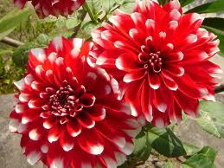
সবাইকে শুভেচ্ছা

Slide 2
পরিচিতি
মোছাঃ শারমিন নাহার
প্রভাষকঃ কম্পিউটার শিক্ষা
বিরামপুর ডিগ্রী কলেজ
বিরামপুর, দিনাজপুর।
শ্রেণীঃ অষ্টম
বিষয়ঃ বাংলাদেশ ও বিশ্ব পরিচয়
সময়ঃ ৪৫ মি।
তারিখঃ ২৪/০৬/১৩।

Slide 3
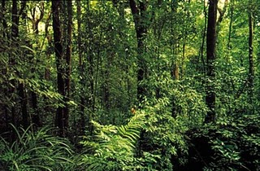
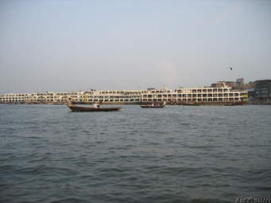
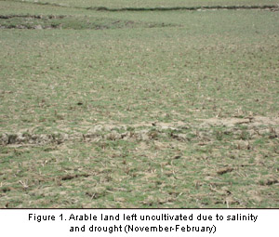
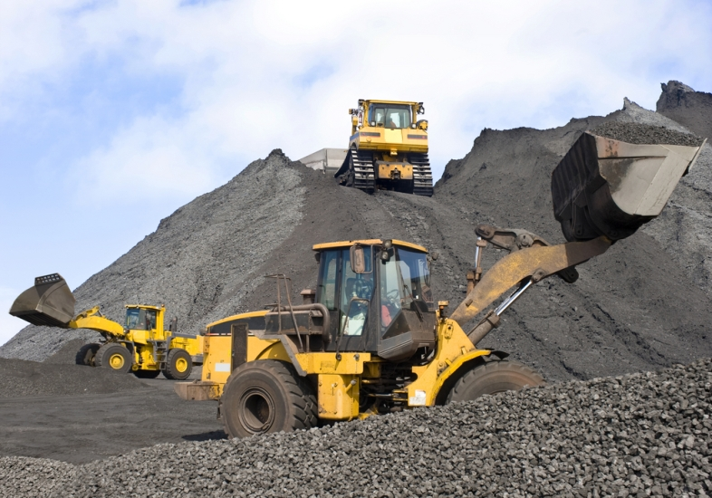
বন
নদী
কয়লা
    মাটি

Slide 4
বাংলাদেশের প্রাকৃতিক সম্পদ

Slide 5
শিখনফল
১। বাংলাদেশের প্রাকৃতিক সম্পদ কি কি তা বলতে পারবে ।
২। বাংলাদেশের প্রাকৃতিক সম্পদের গুরত্ব ব্যখ্যা করতে পাড়বে ।

Slide 6
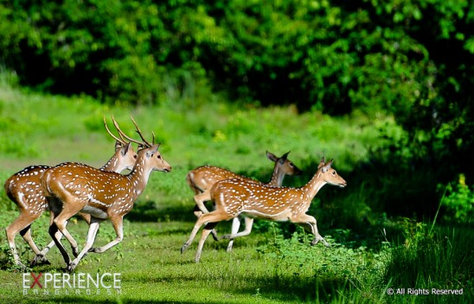
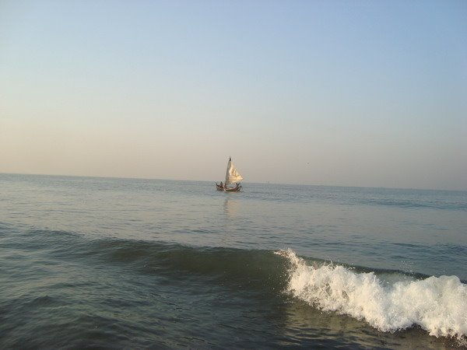
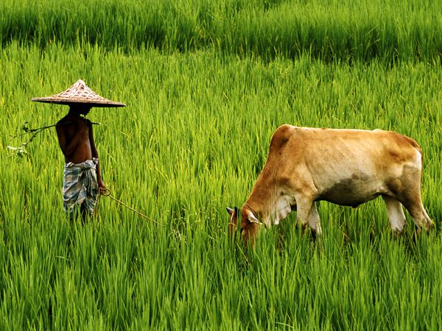
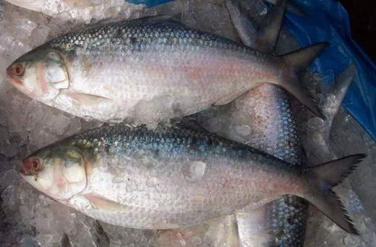
প্রাণী
সমুদ্র
জমি
মাছ

Slide 7
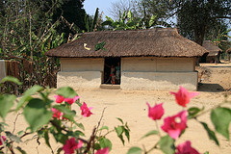
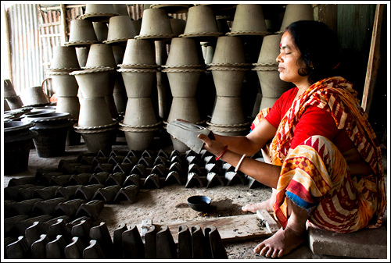
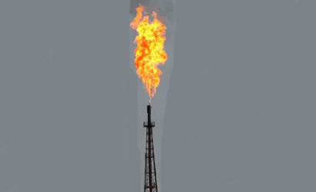
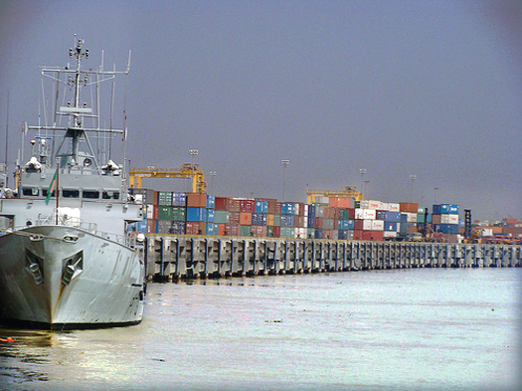
মাটির ঘর
মাটির পাত্র
গ্যাস
পোট

Slide 8
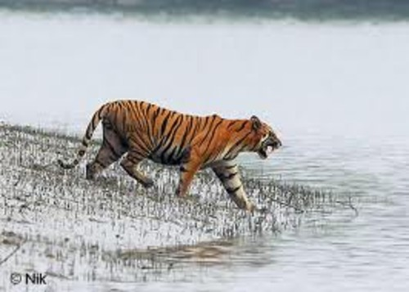
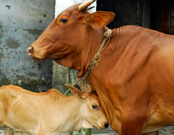
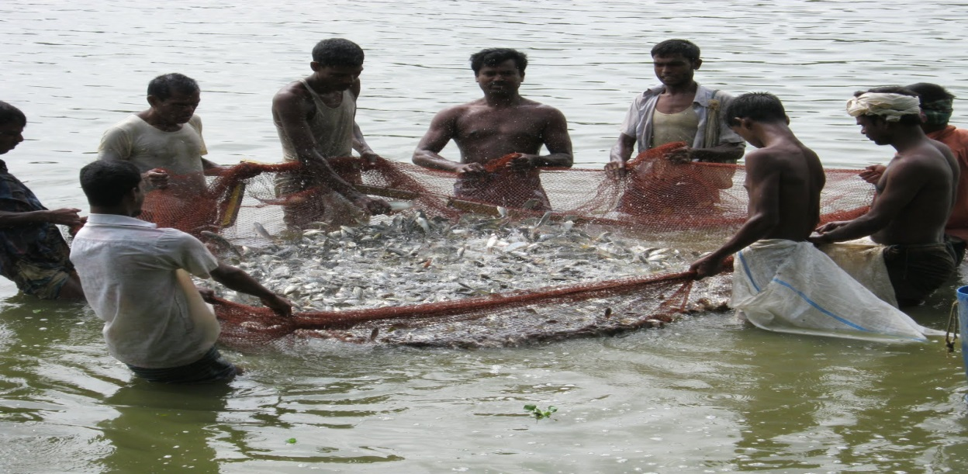
বাঘ
গরু
মাছ ধরা

Slide 9
দলীয়কাজ
প্রাকৃতিক সম্পদ আমাদের কি কি কাজে লাগে তা ব্যাখ্যা কর ।

Slide 10
মূল্যায়ন
১। প্রাকৃতিক সম্পদ কী ।
২। মাটি দিয়ে কি কি তৈরি হয় ।
৩। প্রাণী সম্পদের নাম বল ।

Slide 11
বাড়ির কাজ
বাংলাদেশের প্রাকৃতিক সম্পদ কিভাবে আমাদের সামাজিক
অবস্থার উন্নয়ন ঘটাবে তার একটি প্রতিবেদন তৈরি কর ।

Slide 12
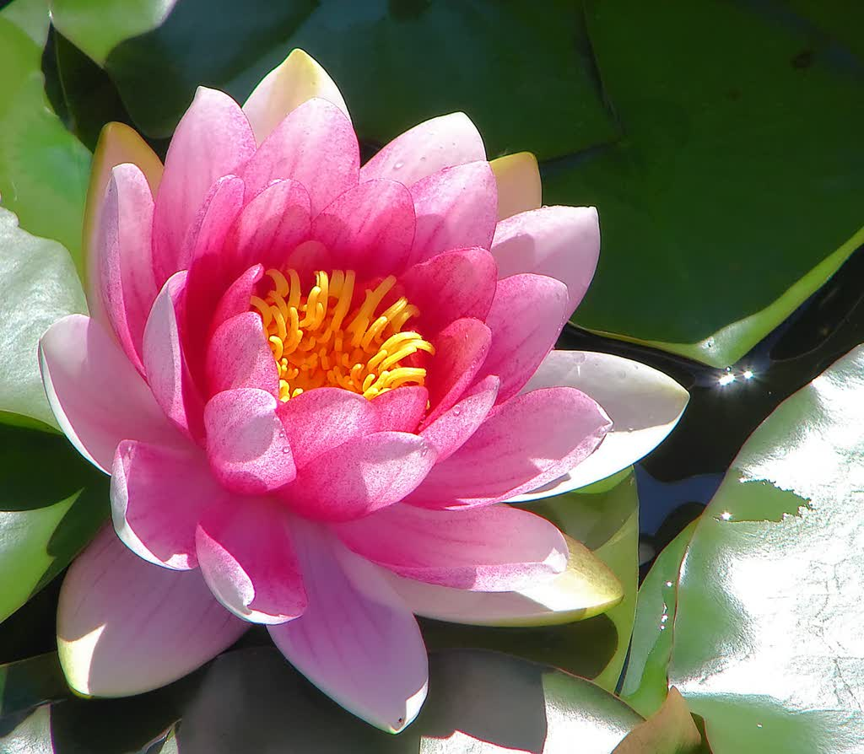
ধন্যবাদ

